Slide 2
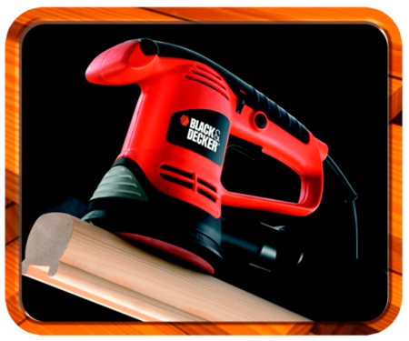
Общие положения
Все операции по шлифованию обычно выполняют, используя специальное оборудование, которое перемещает абразив по поверхности, освобождая оператора от этой утомительной работы. Существуют стационарные автоматические машины и портативные электрические инструменты. Самое современное оборудование оснащено компьютерной системой, которая отслеживает различные рабочие параметры. Оно также может быть оборудовано специальными роликами, на которых поворачивается абразив, изменяя свою поверхность под форму обрабатываемого предмета.
Шлифовальное оборудование надо выбирать, исходя из специфических требований конкретной компании. Обычно переносное оборудование представляет собой машинки прямоугольной или округлой формы с круглым диском для шлифования дерева. Диаметр диска обычно составляет от 125 мм до 150 мм, а скорость его вращения – от 10.000 до 12.000 об/мин.

Slide 3
Классификация
Шлифовальные машины используются для зачистки, шлифовки или полировки самых разных поверхностей. И они в свою очередь делятся на четыре основных типа такого оборудования:
эксцентриковые (орбитальные) шлифовальные машины
вибрационные шлифовальные машины
ленточные шлифовальные машины
дельта-шлифовальные машины

Slide 4
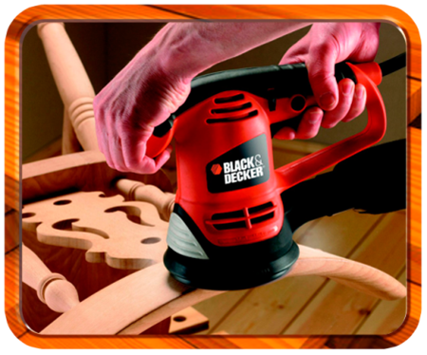
Эксцентриковые шлифмашины
Эксцентриковые (или орбитальные) шлифовальные машины за счет круговой траектории движения позволяют добиться идеально ровной и гладкой поверхности. Подошва у них круглая, вращается со скоростью до 14 тысяч оборотов в минуту. Инструмент универсален, однако орбитальная подошва затрудняет шлифование у стен или в углах.
Такие машины выделяются среди других шлифующих устройств тем, что в них совмещены два типа движения шлифплиты: эксцентриковое движение плюс вращение, и поэтому могут иметь очень разнообразное применение.
Так, посредством вращательного эксцентрикового движения, можно получить очень тонкую, без рисок, шлифовку при достаточно высокой производительности съема. Можно производить шлифование по выпуклым и вогнутым поверхностям, так как некоторые эксцентриковые шлифмашины имеют эластическую шлифовальную тарелку (круглая шлифплита).

Slide 5
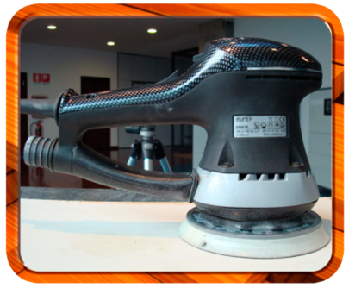
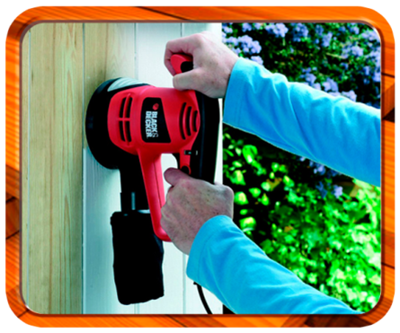
Эксцентриковые шлифмашины
При помощи эксцентриковых шлифмашин можно обрабатывать разные материалы, поэтому шлифлисты к ним могут иметь различную зернистость.
Все шлифовальные листы закрепляются при помощи липучки. При покупке расходных материалов необходимо обратить внимание на количество отверстий (если они имеются).
Кроме того, для структурирования дерева, очистки металлов от ржавчины и матирования лаков предназначены специальные шлифовальные ткани, а для высокоглянцевого полирования чувствительных поверхностей — шерстяные колпаки и полировальные губки.

Slide 6
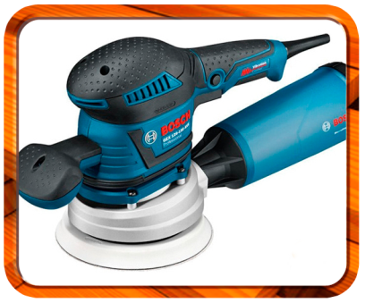
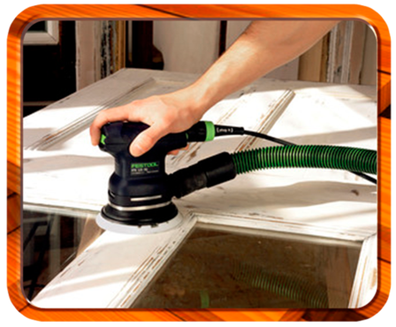
Эксцентриковые шлифмашины
Как и в других типах шлифмашин, здесь предусмотрен пылеотсос через отверстия в шлифлистах. Для удобства работы предусмотрена интегрированная или легко убираемая дополнительная рукоятка, а чтобы при запуске шлифмашины не было ощутимого рывка, в некоторых моделях предусмотрена специальная система притормаживания.
Существуют модели шлифмашин с электронной системой плавного набора числа оборотов.
Данные устройства оснащены двигателями с потребляемой мощностью от 155 до 400 Вт.
Есть целый ряд моделей с возможностью регулировки скорости вращения двигателя и, соответственно, скорости обработки поверхности заготовки.

